Slide 1

Exportador
Despacho de exportación
Traslado de EFC1

Slide 2
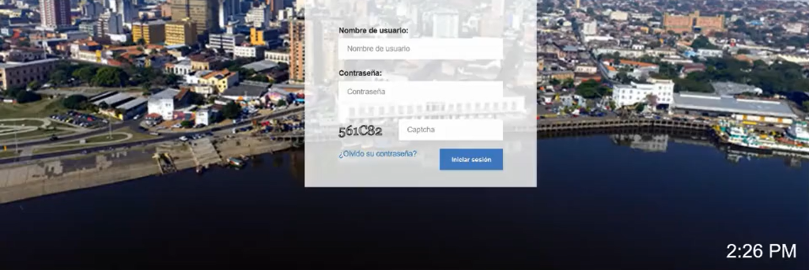

Al ingresar a la VUI…
usuario
contraseña
561c82

Slide 3
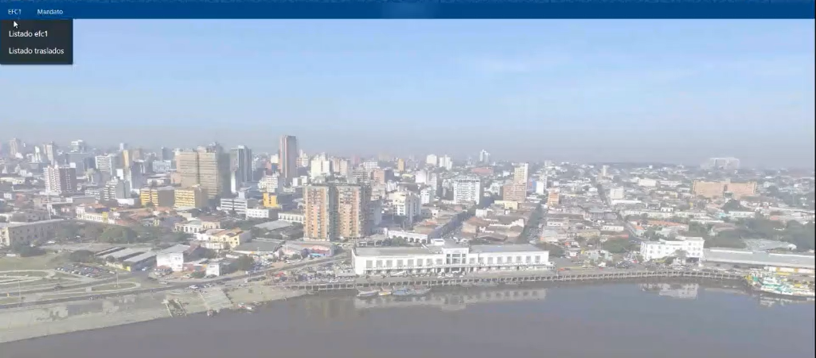
Tendremos la opción “EFC1”, en ella el “listado de EFC1” y el “listado de traslado”, este último nos permitirá gestionar el traslado del embarque.

Slide 4
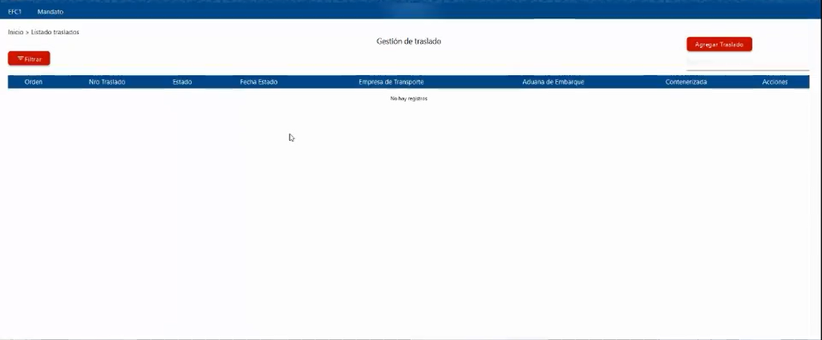
Al seleccionar la opción “listado de traslado”, visualizaremos la página de gestión y seleccionaremos la opción “filtrar”.

Slide 5
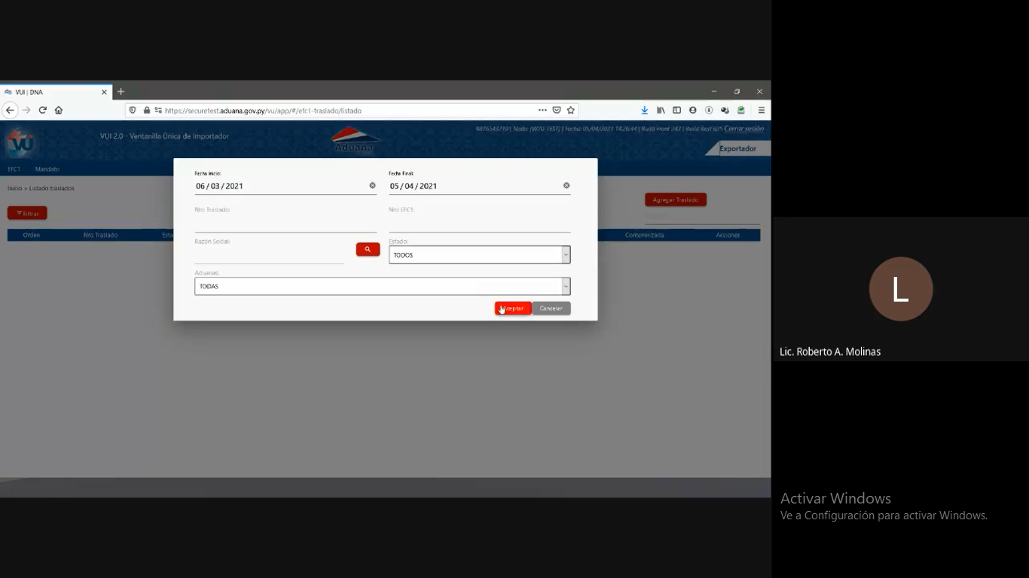
Podremos recuperar la información sobre los traslados ya confeccionados en base a los filtros de búsqueda.

Slide 6
En este ejemplo, realizaremos la búsqueda por rango de fecha.

Slide 7
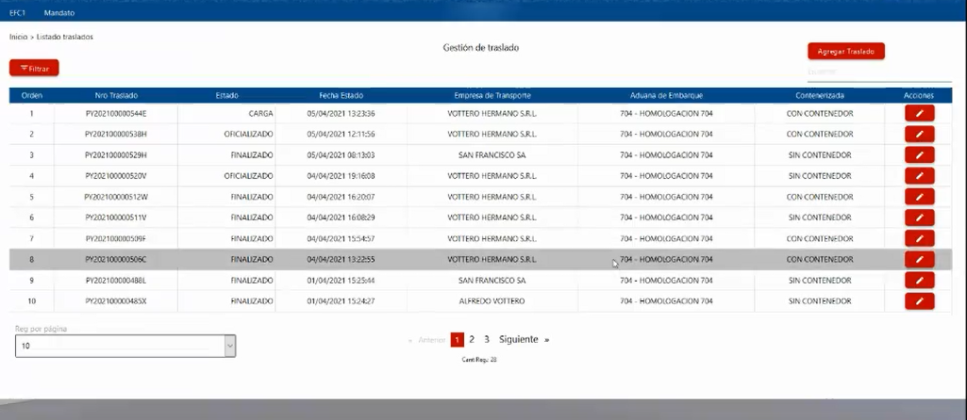
El sistema recuperará la información de los traslados y la visualizaremos de la siguiente manera.

Slide 8

Seleccionando la opción “agregar traslado”…

Slide 9
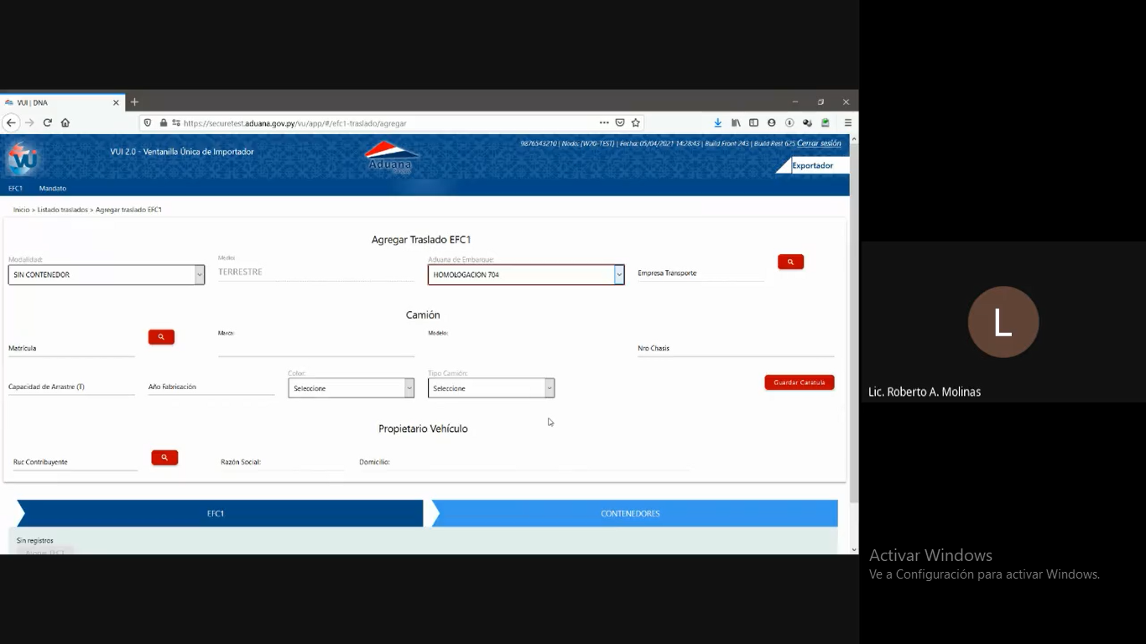
En la siguiente pantalla completaremos ciertos datos del traslado, como la modalidad y aduana de embarque.

Slide 10
Seleccionando el ícono de lupa…

Slide 11
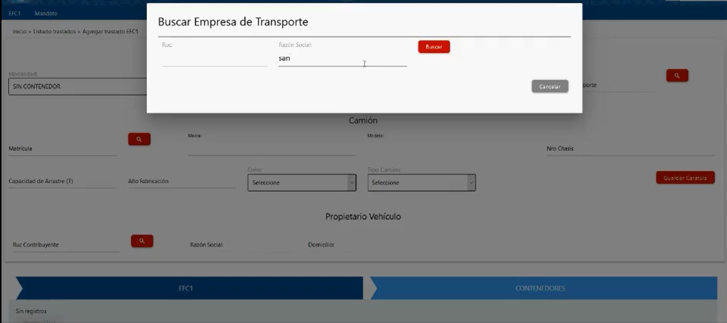
Buscaremos nuestra empresa de transporte, seleccionando la opción “buscar”.

Slide 12
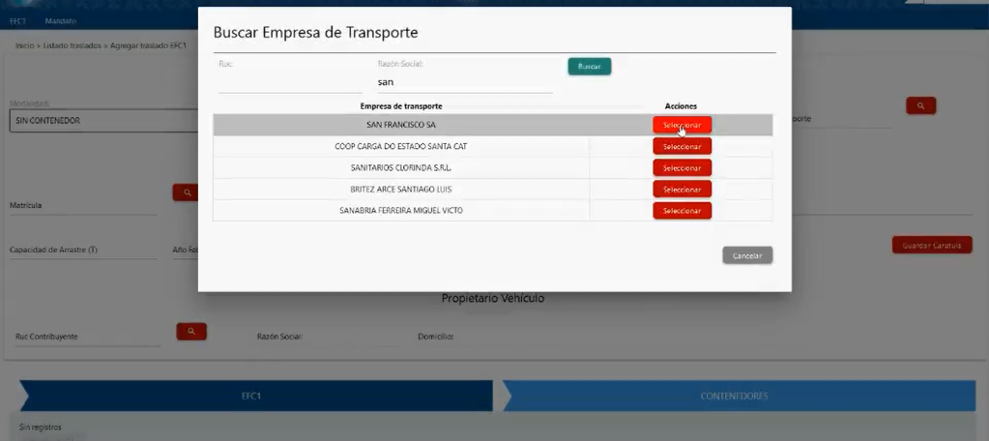
Una vez seleccionada nuestra empresa de transporte…

Slide 13

La visualizaremos de la siguiente manera.

Slide 14
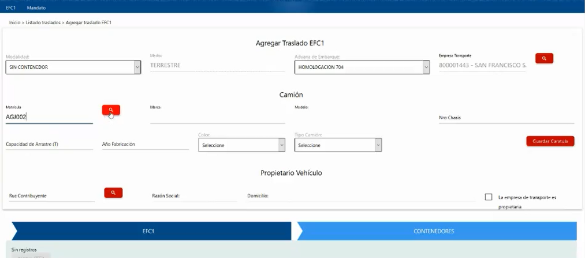
A continuación, cargaremos la matrícula del camión y seleccionaremos el ícono de lupa.

Slide 15

El sistema recuperará la mayoría de los datos del camión.

Slide 16

Completaremos manualmente la capacidad de arrastre, el color y tipo de camión.

Slide 17
A continuación, cargaremos los datos del propietario del vehículo…

Slide 18
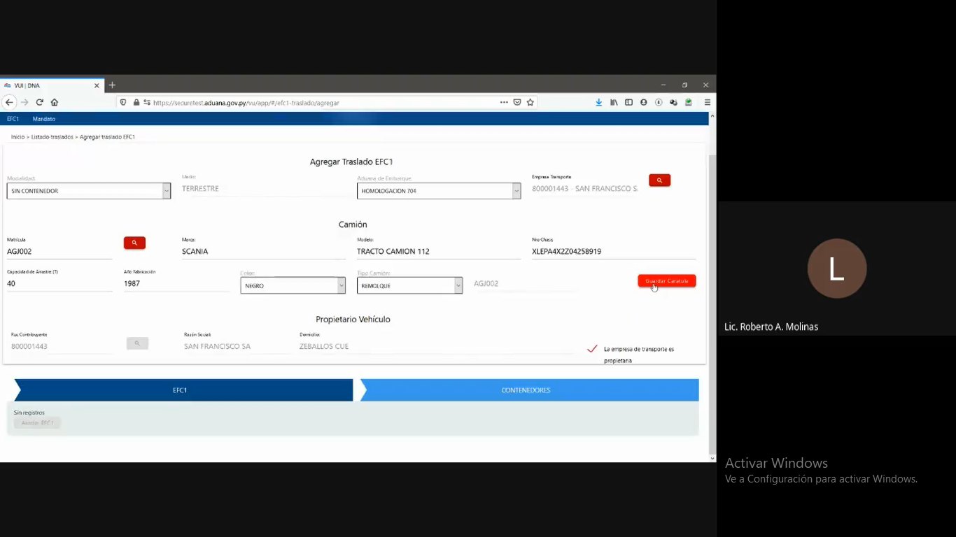
Podremos hacerlo de manera manual o, como en este ejemplo, seleccionando el botón “la empresa de transporte es propietaria”.

Slide 19
Procederemos a guardar la carátula de nuestro despacho mediante el botón “guardar carátula”.

Slide 20
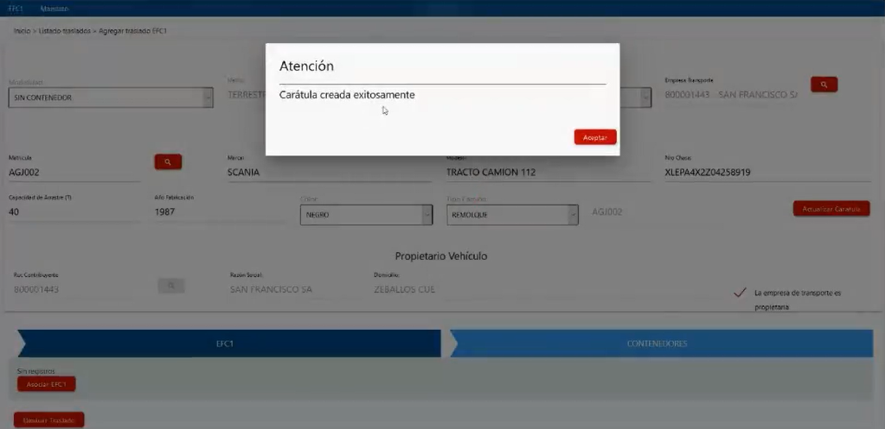
Una vez creada la carátula…

Slide 21
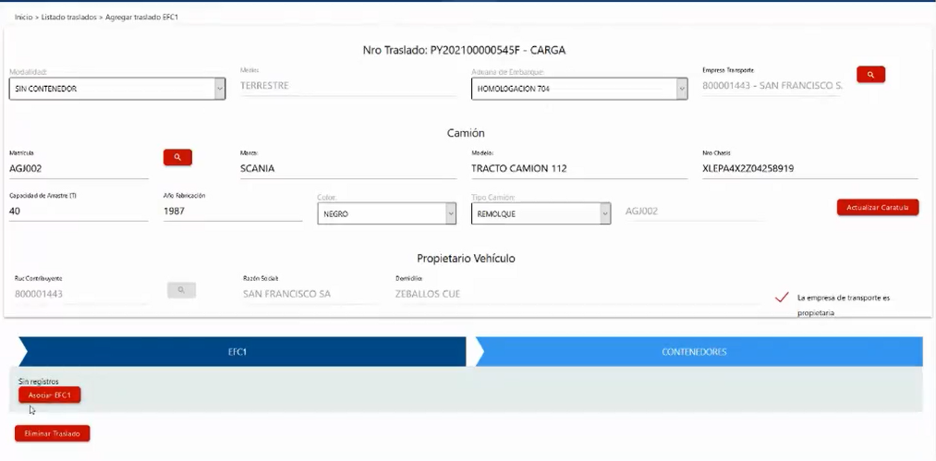
Seleccionaremos la operación “Asociar EFC1”…

Slide 22
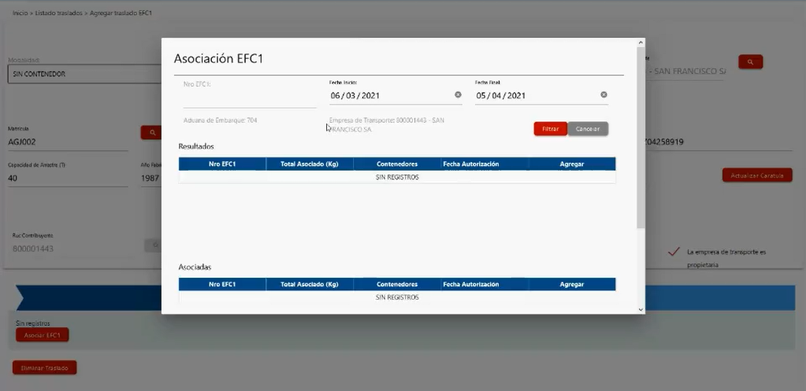
Podremos buscar los embarques ya confeccionados basándonos en los filtros de búsqueda.

Slide 23

El sistema recuperará los embarques y, seleccionando el botón en la columna “agregar”…

Slide 24
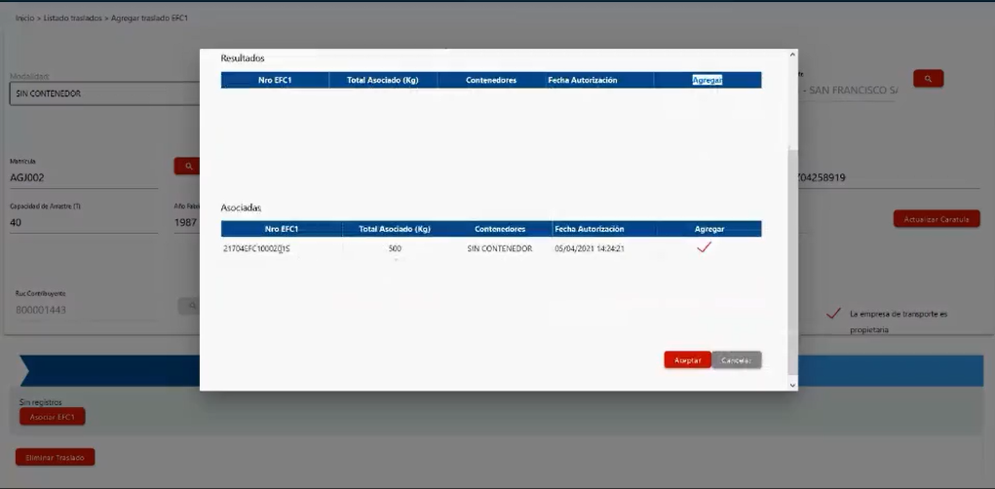
Lo asociaremos a nuestro traslado seleccionando la opción “aceptar”.

Slide 25
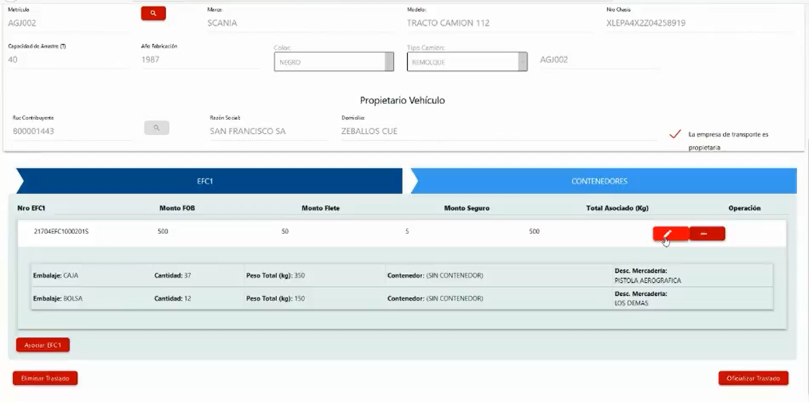
Una vez asociados nuestros datos, en la pantalla principal observaremos los datos de nuestro embarque.

Slide 26
Seleccionando la operación “edición de título”…

Slide 27
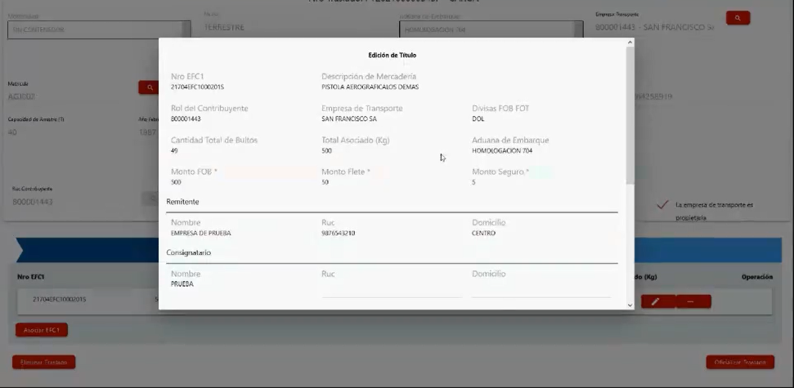
Podremos editar la información del título.

Slide 28
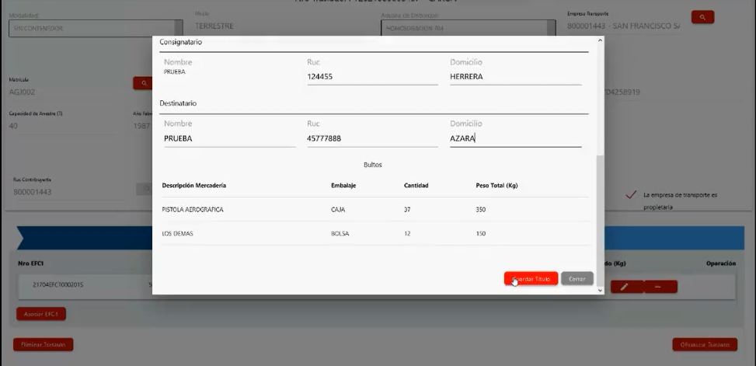
Llenaremos todos los datos obligatorios antes de proceder a “guardar el título”.

Slide 29
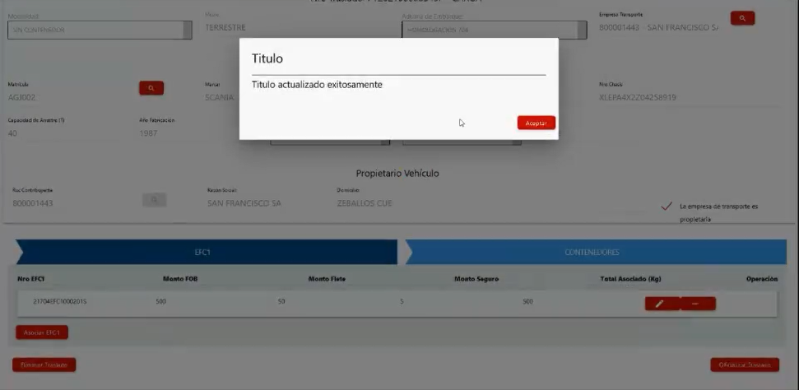
Una vez actualizado el título…

Slide 30
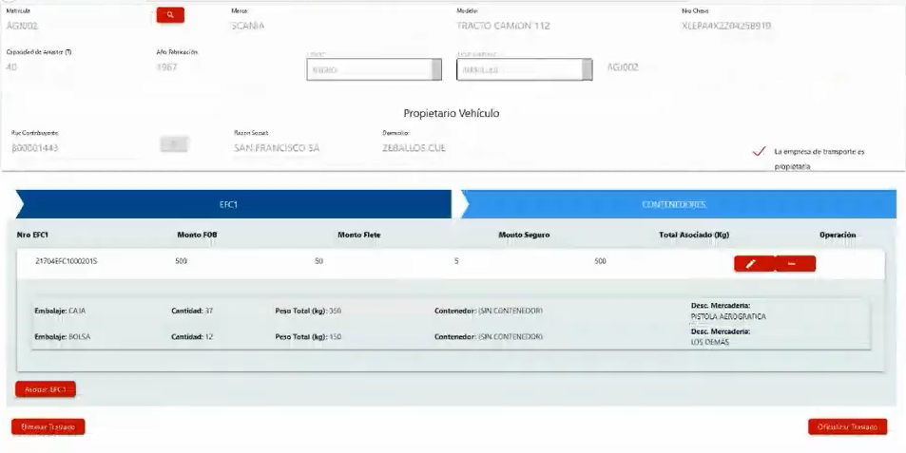
Habremos realizado nuestro traslado y lo oficializaremos seleccionando la opción “oficializar traslado”.

Slide 31
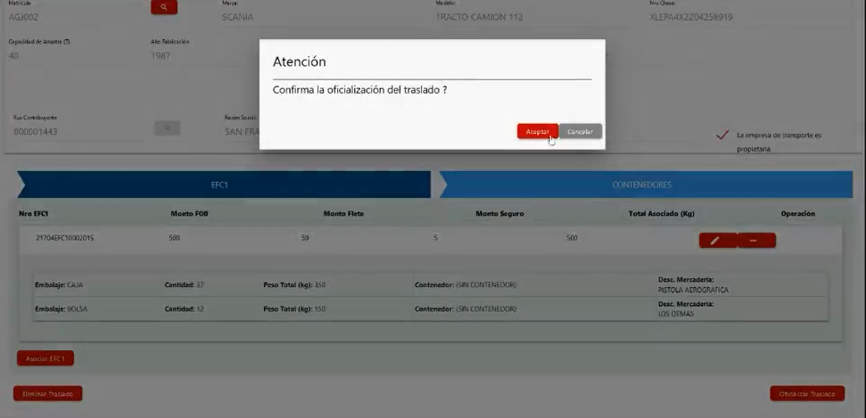
…y aceptaremos la oficialización del traslado.

Slide 32
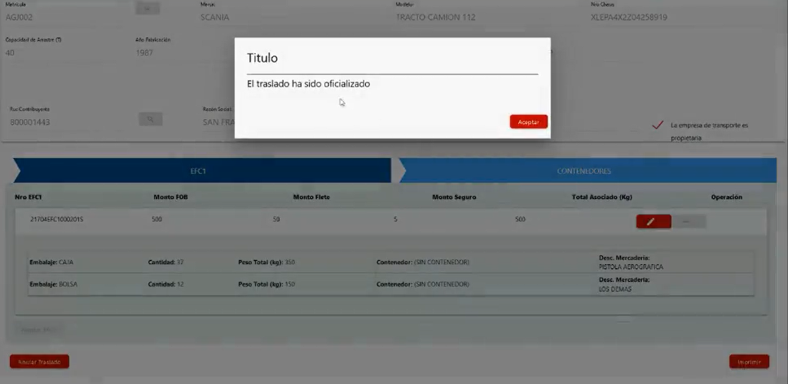
El traslado pasará a estar en estado OFICIALIZADO.

Slide 33
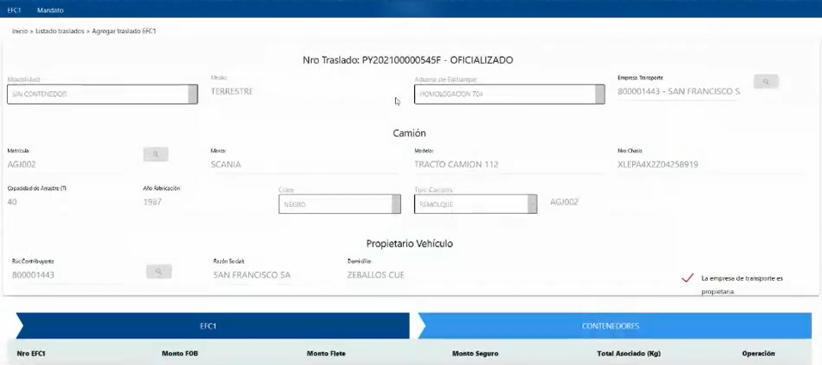
Lo visualizaremos de la siguiente manera.

Slide 34
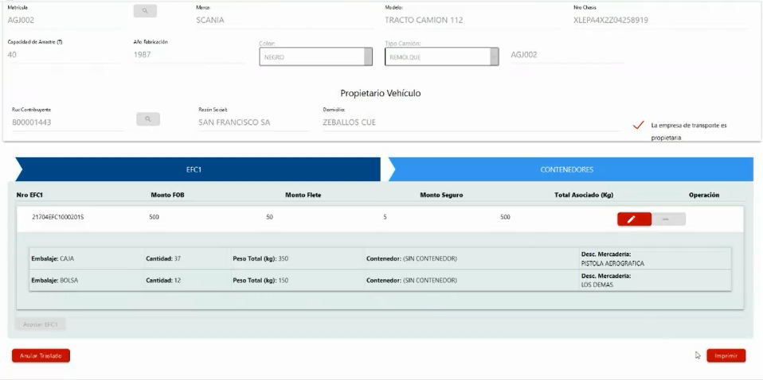
Podremos proceder a imprimir la nota de traslado para embarque, seleccionando la opción “imprimir”.

Slide 35
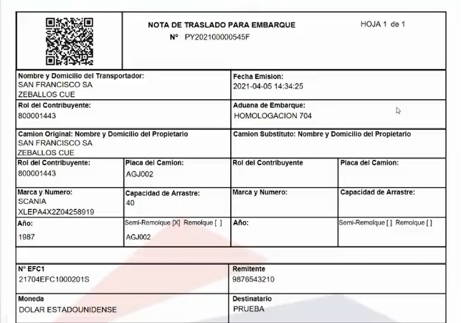
El sistema abrirá una nueva ventana, en la cual visualizaremos la nota de traslado
La misma DEBE ser presentada en la aduana de embarque para realizar el ingreso de la mercadería a depósito.

Slide 36
En caso de consultas
exportacion@aduana.gov.py
sofia_apoyo@aduana.gov.py

